Slide 1
Progress satelītdatu izmantošanas jomas attīstībā

Slide 2
CEĻA KARTE
plašākai brīvpieejas satelītdatu
pakalpojumu vai lietojumu izmantošanai Latvijā
2022.-2023.gadam
MĀCĪBAS
EO PAKALPOJUMU ATTĪSTĪBA
NORMATĪVIE AKTI UN PLĀNOŠANAS DOKUMENTI
EO EKSELENCES CENTRS
17

Slide 3
MĀCĪBAS
mācības par Copernicus pamatpakalpojumiem
Copernicus dienas 28-29.06.
Copernicus saistīto struktūru ievadlekcijas Latvijas galalietotājiem
5-dienu intensīvais EKA mācību kurss
apmācības augstskolu pasniedzējiem/ studiju kurss
EKA kurss - radara un optisko satelītu datu apstrāde un pielietojumi, 2022.gada jūnijs
Zemes novērošanas jaunākajās tehnikās
RTU studiju kurss «Ģeotelpiskā analīze vides inženierijai
VeA studiju kurss «Ievads satelītattēlu apstrādē»
EKA, EUSPA un EK izstrādātie mācību kursi
Apmācības kursi MOOC - Massive Open Online Courses
Copernicus Research & User Support (RUS) Training [saite]
ERASMUS+ nozaru prasmju apvienības: projekts EO4GEO [saite]
giCASES project - ĢIS mācību materiāli, universitāšu un industrijas kopdarbs [saite]
18

Slide 4
EO PAKALPOJUMU ATTĪSTĪBA
granti
prototipu/pilotprojektu izstrāde Zemes novērošanas jomā valsts pārvaldes institūcijām
Baltic Platform for Governmental Services
EKA tenderis Baltijas valstīm servisu izstrādei ar gala lietotājiem
2023. gada 1. aprīlis ESA tenderis
EKA Future EO
EKA izvēles programmas tenderi
VRI - Senticheck
EKA pieprasītās puses programma
Horizon Europe programma
kosmosa lejupējie (downstream) pielietojumi (TRL 6-8)
VRI divi servisi – Sentilake; Sentirise
BSS divi servisi – ST; LAD
konkursi EO servisu attīstībai
SWIFT – Rīgas Meži
BUILDSPACE – RPR
SCALEAGDATA - VRI
19

Slide 5
NORMATĪVIE AKTI UN PLĀNOŠANAS DOKUMENTI
Latvijas ģeotelpiskās informācijas attīstības koncepcija no 2022.gada
Jaunās koncepcijas jeb stratēģijas izstrāde notiek LĢIA un AM; punkts par plašākas brīvpieejas satelītdatu pakalpojumu vai lietojumu izmantošanas attīstību ir ielikts
Digitālās transformācijas pamatnostādnes 2021.-2027.gadam: ieviešana/aktivitātes
ietvert jautājumu par ģeotelpisko datu kopām
jāmodernizē valsts pārvaldes uzraudzības un kontroles funkcijas
relatīvi dārgās konkrēta objekta un transakcijas kontroles aizstājot ar datos balstītām
kurās, racionāli izvēloties kontroles mērķi, ar IKT palīdzību iespējams veikt mērķtiecīgu un sekmīgu kontroli un uzraudzību
20

Slide 6
EO EKSELENCES CENTRS
Nacionālā Copernicus lietotāju foruma aktivizēšana
Copernicus dienas Latvijā 29.06 LNB
Sadarbībā ar nozaru ministrijām:
EM, VARAM, ĀM, Aizm, IeM, ZM
izskatīt/izpētīt iespēju veidot Zemes novērošanas ekselences centru Latvijā
koncentrēt zināšanu, prasmju un infrastruktūras resursus vienviet
sekmēt Zemes novērošanas tehnoloģiju lielāku pieejamību un izmantošanas apjomus dažādām valsts organizācijām
EKA pētījums par «Darba spēka vajadzībām kosmosa nozarē»
21

Slide 7
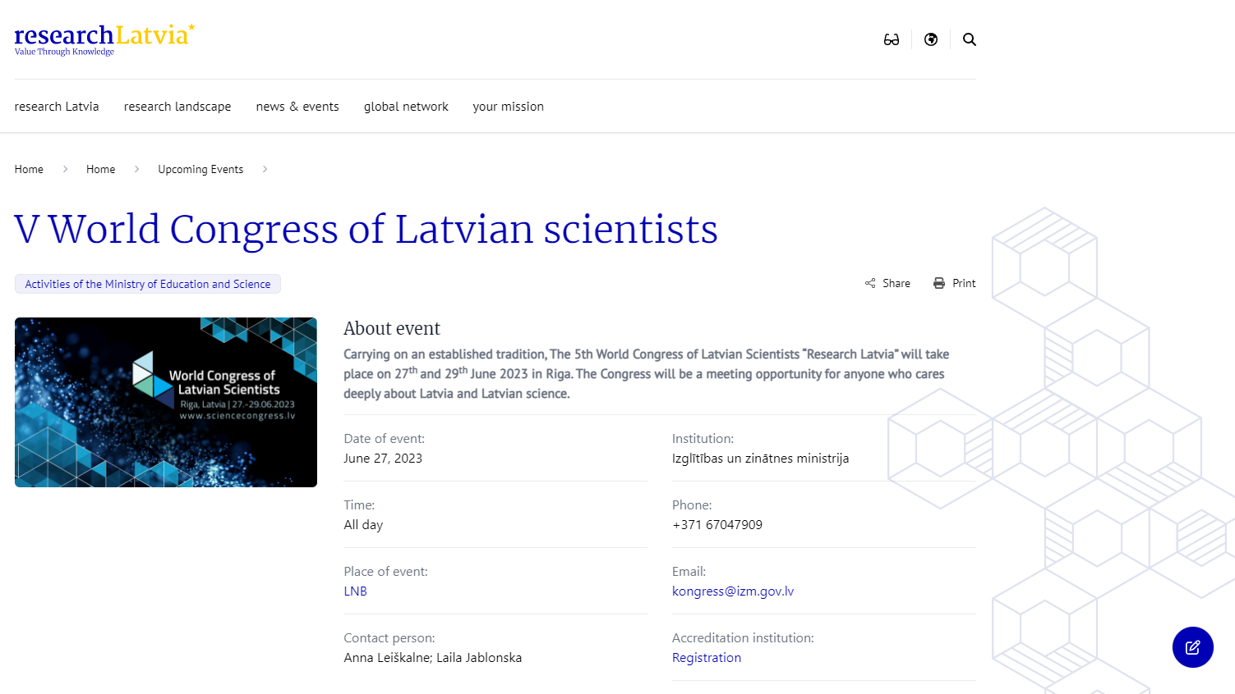
40

Slide 8
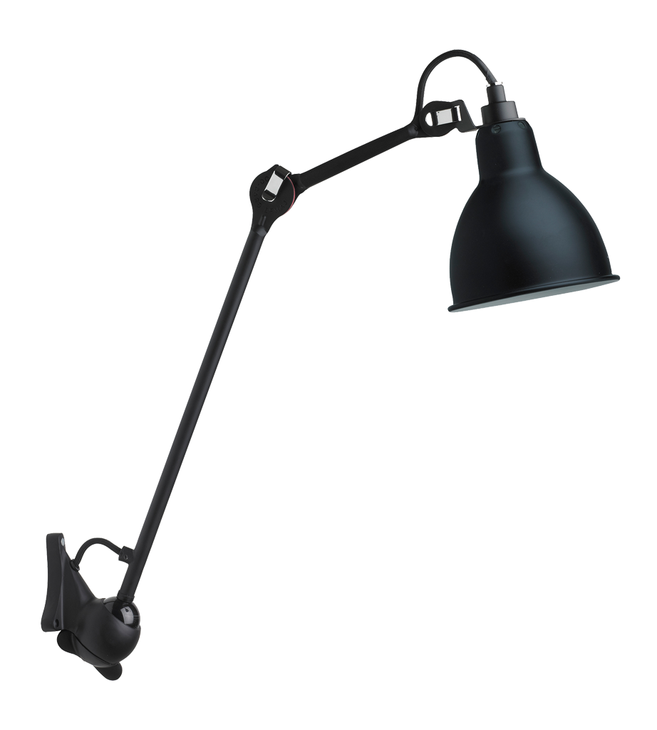
Paldies!
Research Latvia
Zinātne Latvijai

